Slide 1

P o r t f o l i o
김 강 휘
서 버 프 로 그 래 머
Skills
수강 과목
언어
- C
- C++
Python
Lua Script
- C 프로그래밍
- C++ 프로그래밍
- 자료구조
- 2D 게임 프로그래밍
- STL
- 데이터베이스
네트워크 게임 프로그래밍
게임소프트웨어 공학
게임사운드
스크립트언어
게임엔진1
멀티 코어 프로그래밍
게임 서버 프로그래밍
서버
TCP
IOCP
- Ms SQL
- 멀티쓰레딩
Phone. 010 - 5532 - 9382
E-mail kkh3a4a@naver.com
Education 한국공학대학교
게임공학과 졸업예정(2024.02)
Birth 1997. 04. 17
Address 경기도 시흥시 정왕동
클라이언트
SDL
SFML
Unreal Engine5
Unity
Etc.
3ds Max
github
- PhotoShop

Slide 2
Contents
Survil(졸업작품)
개발 환경
- 개발 인원 : 3명
언어 : C++
서버 : IOCP
클라이언트 : Unreal Engine5
2D MMO RPG
개발 환경
- 개발 인원 : 개인
언어 : C++
서버 : IOCP, Ms SQL
클라이언트 : SFML
네트워크 게임 프로그래밍
개발 환경
- 개발 인원 : 3명
언어 : C++
서버 : TCP
클라이언트 : SDL

Slide 3
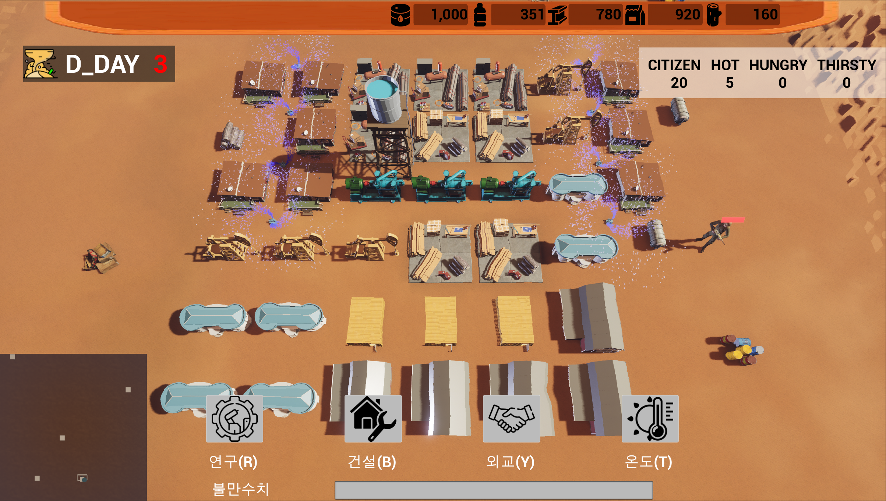
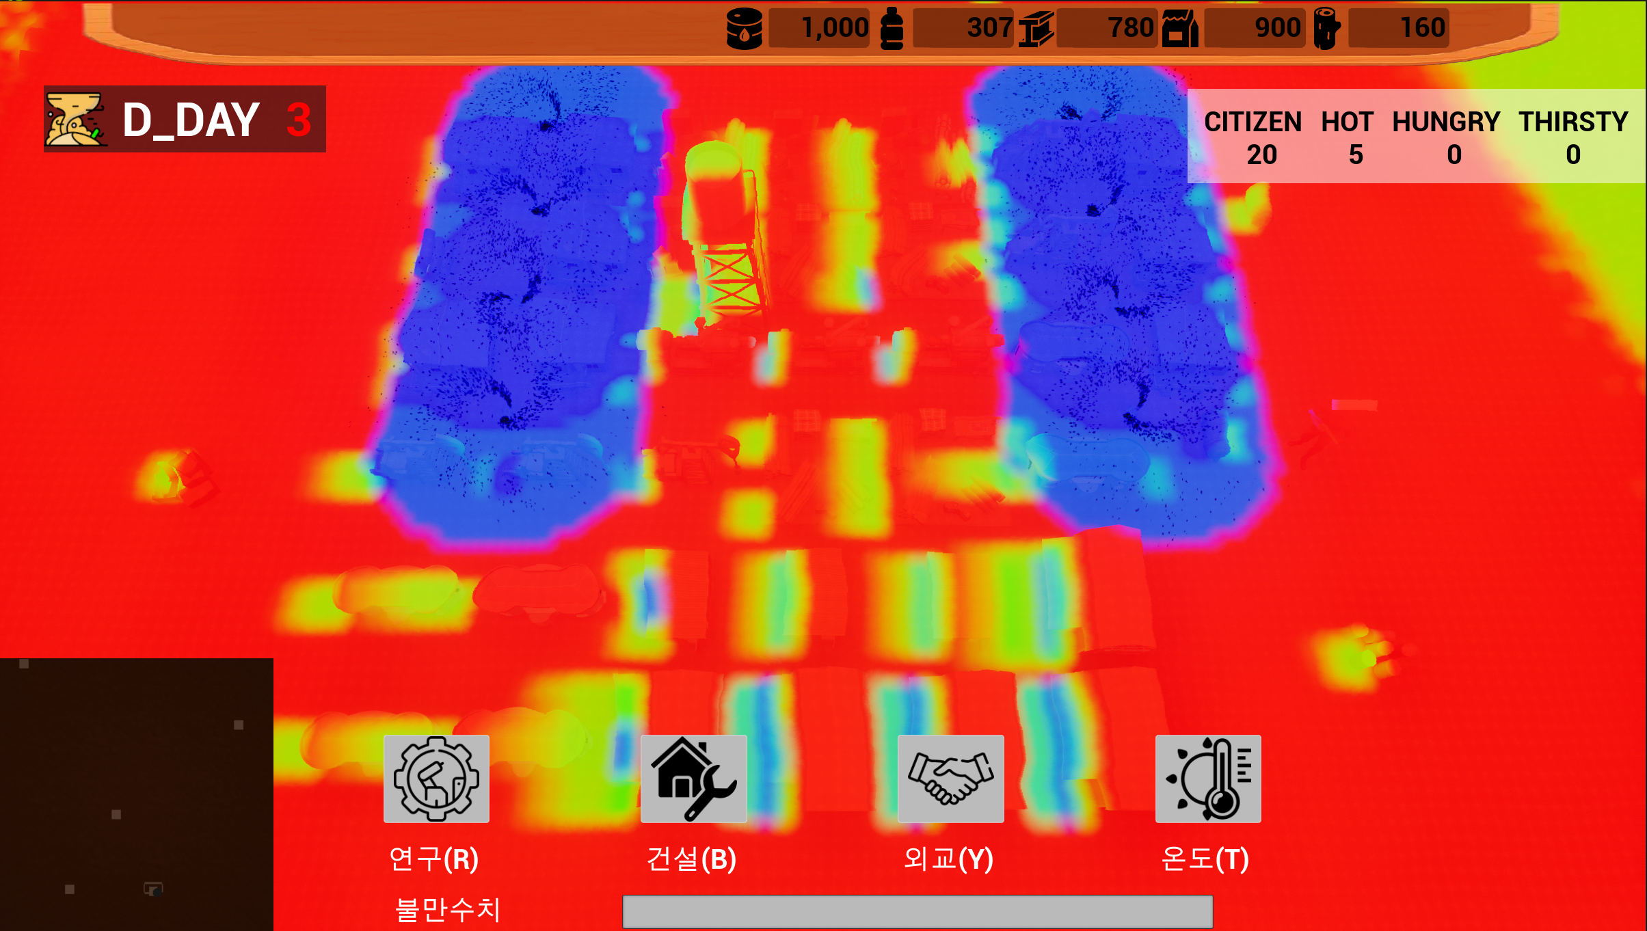
Survil(졸업작품)
장르 : 3D 도시 경영 생존 게임
개발 인원 : 3명 (서버 1명, 클라이언트 2명)
프로젝트 목표 : Unreal Engine을 통한 게임 제작
- 실시간 지형변화 구현
개발 기간 : 2023.01 ~ 2023.07
사용 도구 : C++, IOCP, Unreal Engine5
역할 : 서버 프로그래머
- IOCP와 Unreal 연동
- 로그인과 플레이어 연결
- 모든 컨텐츠를 서버에서 관리
GIT : https://github.com/kkh3a4a/Survil_project

Slide 4
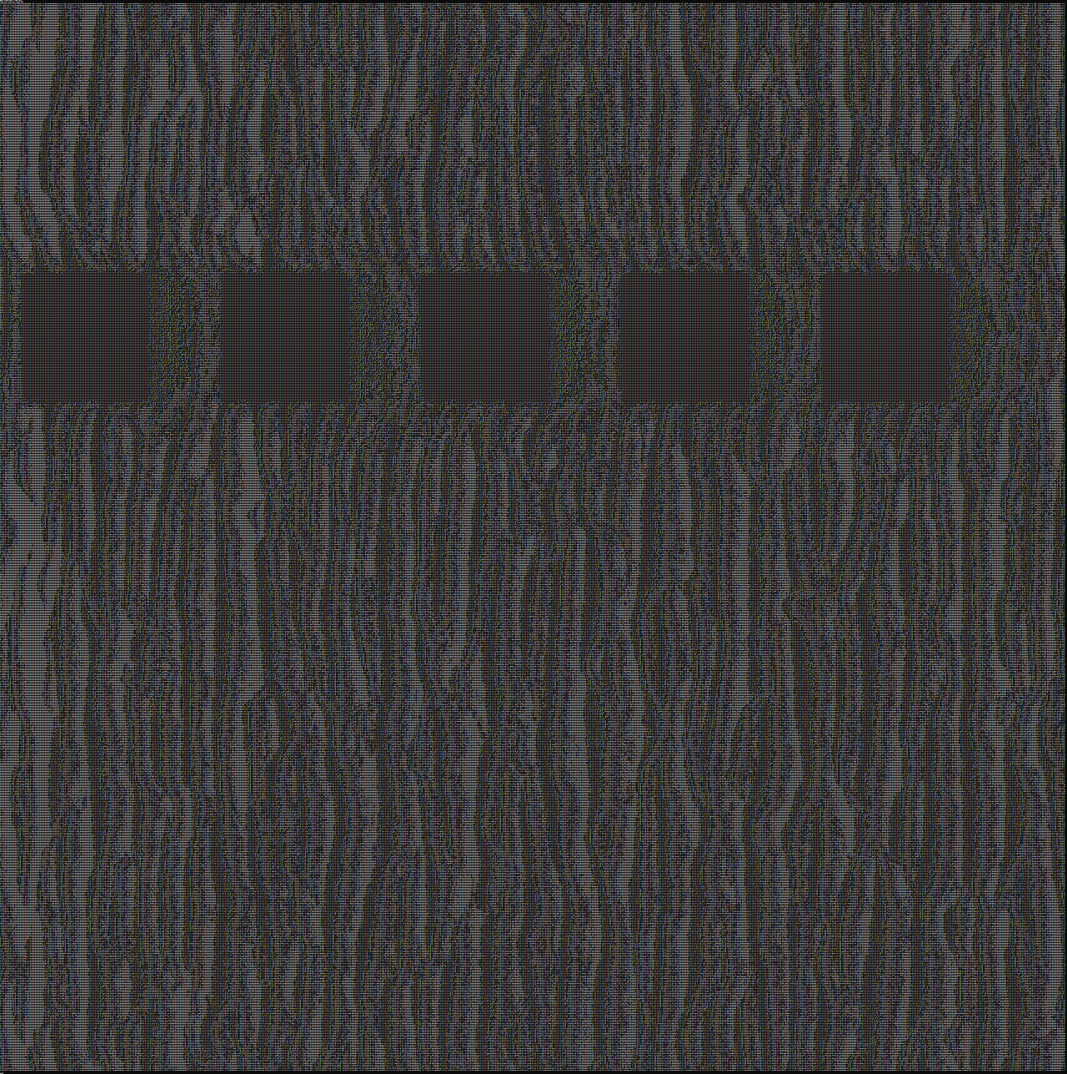
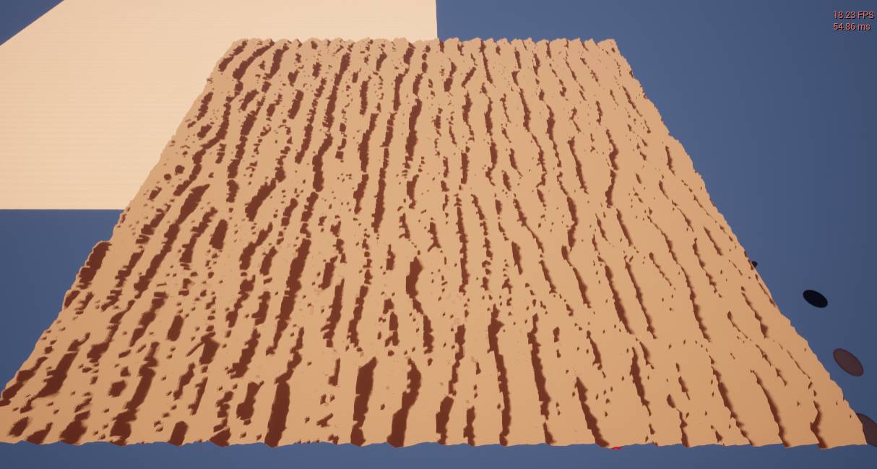
지형변화
많은 양의 데이터 처리
- 게임에서 주기적으로 지형 변화가 일어나는데 이 지형을 표현하기 위해
3200 * 3200 byte를 서버에서 사용하는데 서버로 보내기에는 많은 데이터이기 때문에 플레이어의 시점을 제한 시키고 player가 보는 시야각만 지형을 전송하도록 구현
- 시야각의 지형만을 전송해도 서버에서 클라이언트로 보내는 데이터는 200 * 120 byte 로 많기 때문에 카메라 이동 시에는 시야각의 지형을 모두 보내는 것이 아닌 이동한 좌표 만큼을 계산하여 한 줄 ( 200, 120 byte)씩만 보내도록 개선
- 클라이언트에서도 한 줄 씩 update 하도록 구현
지형 (Bitmap)
지형 (Unreal 5)

Slide 5
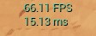
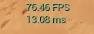
지형변화 코드
Server
if (ischangeTerrainX) // Player가 X방향으로 이동했을 시 한 줄만 보내는 코드
{
//Terrain
sc_packet_terrainXlocation terrain_packet;
terrain_packet.size = sizeof(sc_packet_terrainXlocation);
terrain_packet.type = SC_PACKET_TERRAINXLOCATION;
terrain_packet.terrainX = _x + _currentX;
if (_terrainX > _currentX){
if (ischangeTerrainY){
if(_terrainY > _currentY){
memcpy(terrain_packet.terrainline_Y, player_sight_terrain_line[2] + 2, SIGHT_Y);
}
else{
memcpy(terrain_packet.terrainline_Y, player_sight_terrain_line[2], SIGHT_Y);
}
}
else{
memcpy(terrain_packet.terrainline_Y, player_sight_terrain_line[2] + 1, SIGHT_Y);
}
}
else if (_terrainX < _currentX){
if (ischangeTerrainY){
if (_terrainY > _currentY){
memcpy(terrain_packet.terrainline_Y, player_sight_terrain_line[3] + 2, SIGHT_Y);
}
else{
memcpy(terrain_packet.terrainline_Y, player_sight_terrain_line[3], SIGHT_Y);
}
}
else{
memcpy(terrain_packet.terrainline_Y, player_sight_terrain_line[3] + 1, SIGHT_Y);
}
}
send_packet(&terrain_packet);
}
개선 전
개선 후
약 15%의 프레임이
향상되었다.
Client
if (LineX) {
static float TerrainX = x;
if ((int)TerrainX != (int)x) {
if ((int)TerrainX < (int)x) {
memcpy(Terrain[0],Terrain[1], SIGHT_Y * (SIGHT_X - 1));
memcpy(Terrain[SIGHT_X - 1], TerrainLineY, SIGHT_Y);
}
if ((int)TerrainX > (int)x) {
memcpy(Terrain[1],Terrain[0], SIGHT_Y * (SIGHT_X - 1));
memcpy(Terrain[0], TerrainLineY, SIGHT_Y);
}
TerrainX = x;
}
LineX = false;
ReadyToUpdate = true;
}

Slide 6
로직
Client
Server
특정 인원 접속시 생성
Login
NetWork thread
Matching thread
Ingame thread
반복구간
Player Input
Player Input에 대한 모든 처리
태양, 지형,
NPC 이동,
NPC 전투
타이머 작업
Process

Slide 7
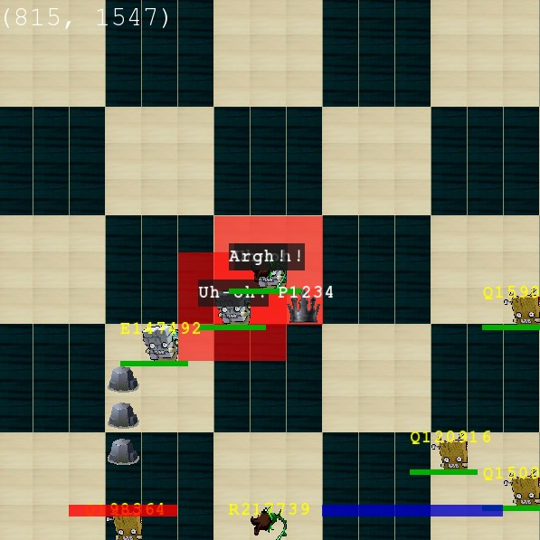
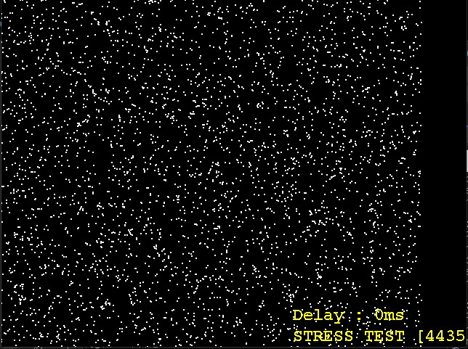
게임서버 프로그래밍
장르 : 2D MMORPG
개발 인원 : 1명
프로젝트 목표 : 대규모 서버 구현
- DataBase 연동을 통한 Player의 데이터 관리
- 대규모 접속 시 서버 과부하 방지
개발 기간 : 2023.05 ~ 2023.06
사용 도구 : C++, IOCP, SFML, Ms SQL
Lua script
역할 : 서버 프로그래머, 컨텐트 추가
- DataBase 연동
- 20만마리의 NPC AI 제어
- NPC 종류 추가 및 각 AI 구현
최대 동시 접속 : 4435명
GIT : https://github.com/kkh3a4a/GameServerProject

Slide 8
NPC AI
NPC 자료구조
20만 마리의 NPC가 작동하도록 성능을 위한 노력
Npc AI는 시야 내에 Player가 없다면 _n_wake를 통해 작동하지 않도록 구현
_n_wake는 player가 주변에 있거나, 적대 player가 범위 내에 있을때 작동
NPC가 죽거나 player가 주변에 없다면 작동을 멈춤
NPC 또한 Zone으로 관리하여 시야 처리
class NPC : public Object
{
volatile bool _n_wake;
// 주변에 플레이어가 있다면 한번만 wake를 true 바꿔주어 wake작동하게 한다.
int _spawn_x = 0, _spawn_y = 0;
int _last_attacker = 0;
bool _is_batte = false;
short _n_type = 1;
// 1, 2 peace 3, 4 agro
// 1, 3 로밍 2, 4 고정
bool agro = 0;
…
}
NPC 설계 시 문제점
Npc AI가 EventQueue에 push 형식으로 TimerThread를 이용하여 작동하는데 주변 플레이어가 동시에 늘어날 때
Attack Event를 Queue에 push를 여러번하는 현상이 존재, Attack을 호출 하기 전에 _last_attack_time을 확인 후 진행 하도록 구현하여 해결하였습니다.
Npc AI가 Lua scrip로 구현되어 여러 쓰레드에서 Lua 호출 시 Stack 에러가 발생 Lua lock을 사용하여 오류 방지하였습니다.
Npc가 200,000 마리라서 NPC AI가 TimerThread에서 처리 불가능
PQCS함수를 통한 WorkerThread에서 작동하도록 구현하여 NPC AI의 성능을 개선하였습니다.

Slide 9
DB 연동
플레이어의 정보를 DataBase 저장 및 수정
플레이어의 채팅을 DataBase에 시간과 함께 저장
로그인 시 DataBase에 요청, 등록된 ID가 없을시에는 생성
ID를 생성할 때는 Stored Procedure 사용하여 DB 성능 향상
ALTER PROCEDURE [dbo].[Add_User] @Param INT, @Param2 CHAR(20)
AS
BEGIN
-- SET NOCOUNT ON added to prevent extra result sets from
-- interfering with SELECT statements.
SET NOCOUNT ON;
-- Insert statements for procedure here
INSERT INTO dbo.user_info (user_id, user_name, user_x, user_y) VALUES (@Param, @Param2 ,CAST(RAND(CHECKSUM(NEWID())) * 2000 AS INT), CAST(RAND(CHECKSUM(NEWID())) * 2000 AS INT))
END
retcode = SQLAllocHandle(SQL_HANDLE_STMT, hdbc[w_id], &hstmt[w_id]);
if (retcode != SQL_SUCCESS && retcode != SQL_SUCCESS_WITH_INFO) {
show_DB_error(hstmt[w_id]);
}
SQLWCHAR query[100];
wchar_t w_name[20];
swprintf(w_name, 20, L"%hs", name);
swprintf(query, 100, L"EXEC Add_User %d, '%hs'", id, name);
retcode = SQLExecDirect(hstmt[w_id], query, SQL_NTS);
if (retcode != SQL_SUCCESS && retcode != SQL_SUCCESS_WITH_INFO) {
show_DB_error(hstmt[w_id]);
}
SQLFreeHandle(SQL_HANDLE_STMT, hstmt[w_id]);
DataBase Stored Procedure
DataBase Server

Slide 10
DB 연동
Game Server에서 DB Server로 바로 연동하지 않고
Game Server와 DB Server을 연결시켜주는 Query Server 형식으로 구현
- Game Server의 부하와 메모리 사용 분산
Client
GameServer
Client
Client
Query Server
DBServer

Slide 11
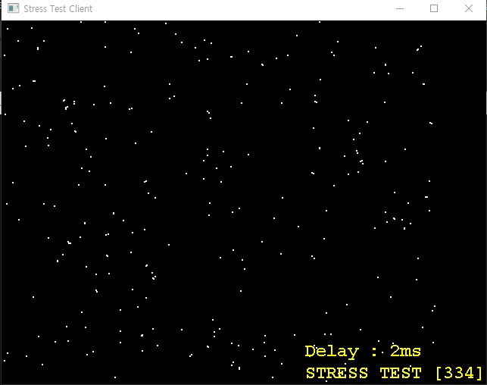
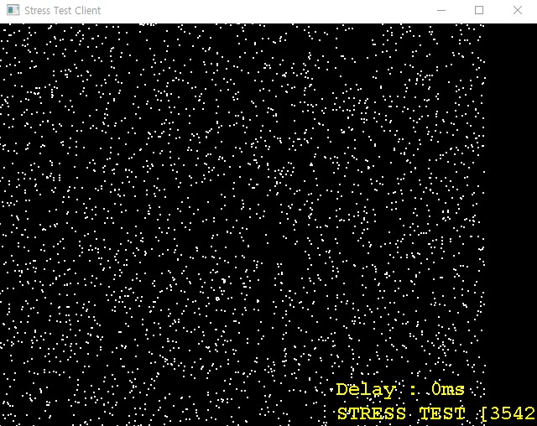
Zone 분할
- 동접을 늘리기 위해 도입
Player나 NPC 이동시 Zone 내의 Object만 시야 처리
전체 월드를 50개로 나누어 시야내에 인접한 Zone이 있을 경우에만 Zone에 있는 모든 Object 시야 처리
Zone 분할 전 (334)
Zone 분할 후 (3542)

Slide 12
Lua Script
Lua 스크립트의 가상머신을 통한 NPC AI 작동
NPC 공격, 방어, Message 구현
- Npc 원거리 공격 시 원거리의 모든 범위를 확인
- 범위 안에 player가 있는지 Lua Script로 확인
function event_object_Attack(def_id)
def_x = API_get_x(def_id);
def_y = API_get_y(def_id);
my_x = API_get_x(myid);
my_y = API_get_y(myid);
if (math.abs(def_x - my_x) <= 1 ) then
if (math.abs(def_y - my_y) <= 1) then
API_Default_Attack(myid, def_id);
end
end
end
NPC* npc = reinterpret_cast<NPC*>(objects[key]);
{
npc->_lua_lock.lock();
lua_State* L = npc->_L;
for (auto p_id : npc->_view_list)
{
if (p_id >= MAX_USER)
break;
if (L != nullptr)
{
pair<short, short> attack_range;
while (npc->attack_range.try_pop(attack_range))
{
lua_getglobal(L, "event_range_Attack");
lua_pushnumber(L, p_id);
lua_pushnumber(L, attack_range.first);
lua_pushnumber(L, attack_range.second);
int status = lua_pcall(L, 3, 0, 0);
}
}
}
npc->_lua_lock.unlock();
}
function event_range_Attack(def_id ,attack_x, attack_y)
def_x = API_get_x(def_id);
def_y = API_get_y(def_id);
if (def_x == attack_x ) then
if (def_y == attack_y) then
API_Range_Attack(myid, def_id, 1000);
end
end
end

Slide 13
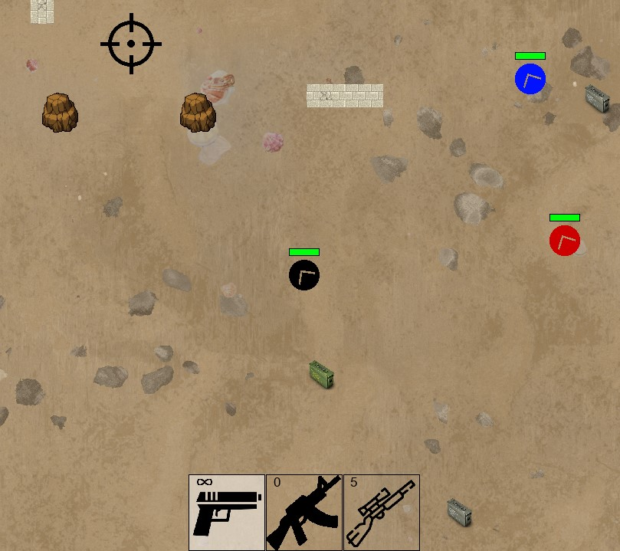
네트워크 게임 프로그래밍
장르 : 2D 탄막 슈팅 게임
개발 인원 : 3명 (서버 2명, 클라이언트 1명)
프로젝트 목표 : TCP socket 연결을 이용한 멀티 서버 구현
개발 기간 : 2022.11 ~ 2022.12
사용 도구 : C++, TCP/IP Socket, SDL
역할 : 서버 프로그래머
- 매칭 시스템 구현
- Object와 Player의 충돌처리(서버)
GIT : https://github.com/kkh3a4a/2D_Game_Network

Slide 14
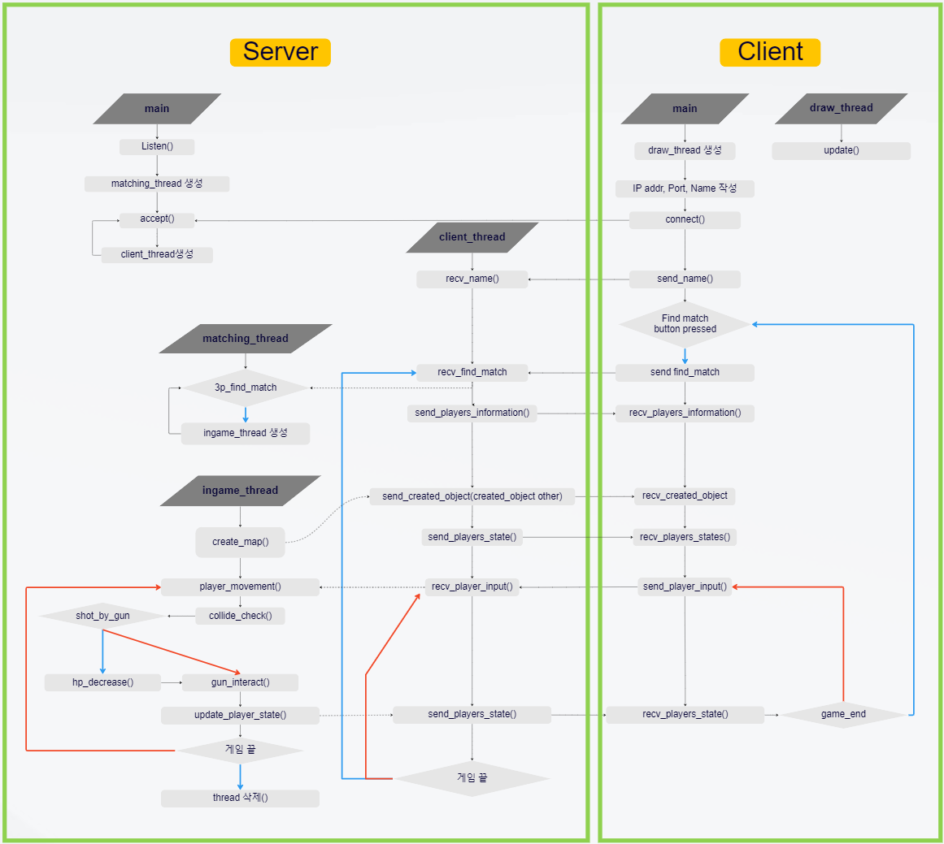
로직
Matching Thread,
player의 matching을 담당하는 thread
특정 인원의 player가 서버 연결시 ingame thread 생성
과정 반복
Ingame_Thread
랜덤한 object와 player 위치 생성
Ingame thread는 client와 직접 송수신 하지 않고 client threa를 통해 데이터를 송수신 한다.
Client thread
Client와의 송수신을 담당하는 thread
Ingame thread에서의 데이터 변화 시 client에게 전송
반대로 client의 입력을 받아 ingame thread에서 상호 작용
송수신 Thread와 게임 로직 Thread를 구분하여
특정 클라이언트의 네트워크 송수신이 느리더라도
게임 자체가 느려지지않음

